Slide 1
Alma
Fulfillment
Formation complète

Slide 2

Navigation dans Alma
Notions fondamentales
Fiche d’un lecteur
Prêts
Retours
Amendes et frais
Requests
Personnalisation de l’affichage
Outils supplémentaires

Slide 3
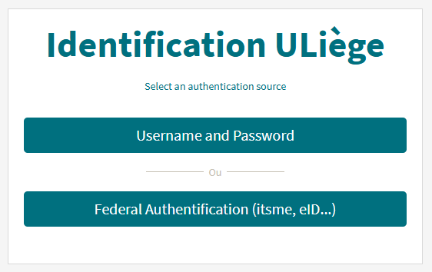
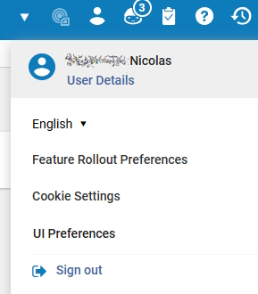
Se connecter à Alma
À l’aide des liens fournis sur Alma@ULiège Library : https://services.lib.uliege.be/alma/acces/
Sign out : pour se déconnecter (indispensable à la fin de chaque plage d'accueil)

Slide 4
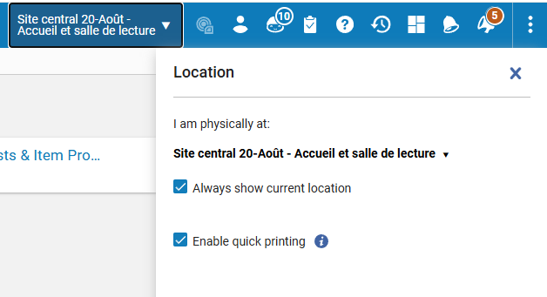
Localisation
Assurez-vous d’être localisé dans le bon bureau de prêt (Circulation Desk)

Slide 5
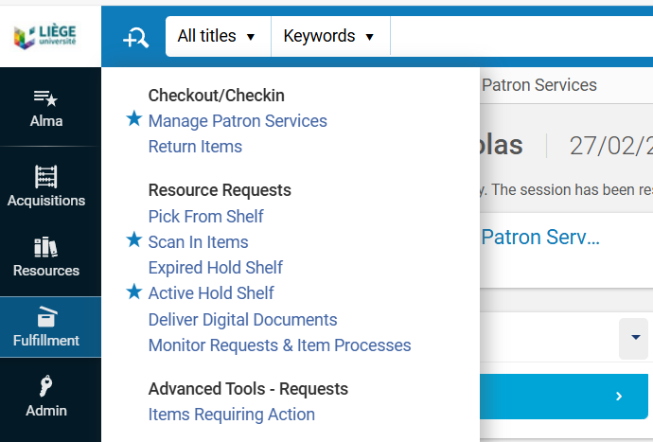
Menus
Différents menus dans la barre de gauche vous donnent accès à toutes les options auxquelles vous avez droit
Le nombre de menus et les options dépendent des rôles qui vous sont attribués

Slide 6
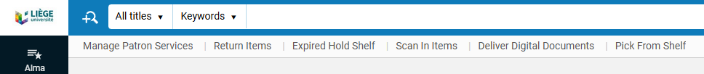
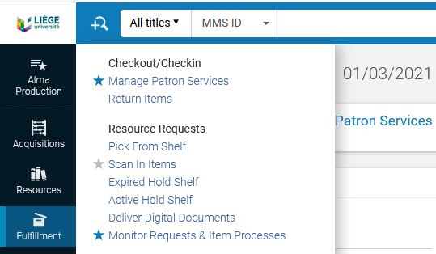
Quick links (1)
Créer un favori en cliquant sur l’étoile grisée à gauche du lien

Slide 7
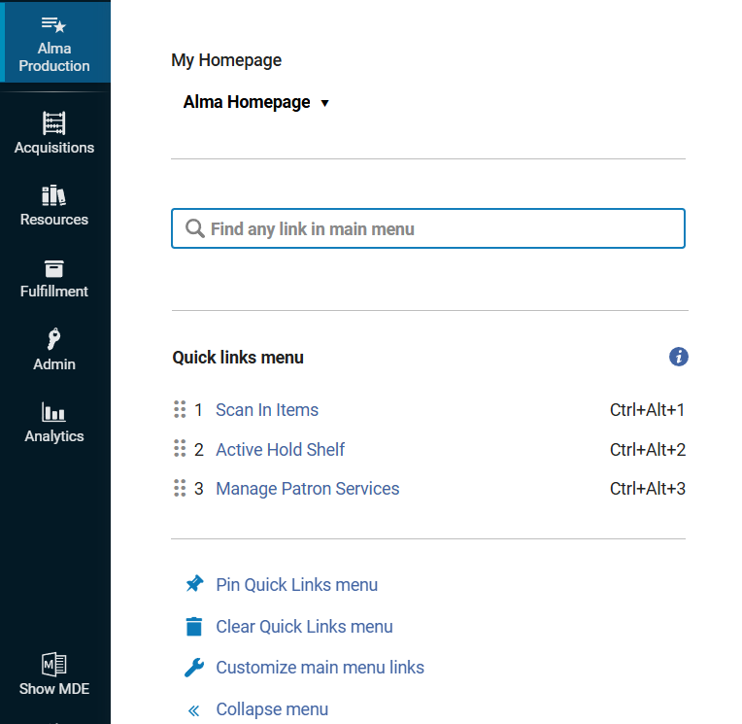
Quick links (2)
Cliquer sur Alma Production (★) pour afficher les liens que vous aurez cochés
Cliquer sur Pin Quick Links menu pour ajouter ces liens sur votre page d’accueil​
Cliquer sur ​ pour determiner l’ordre des liens

Slide 8
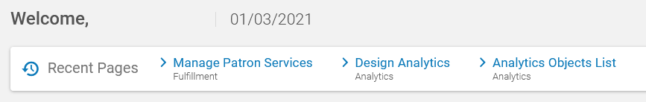
Recent pages
Cliquer sur les liens en bleu pour accéder à une page récemment utilisée

Slide 9
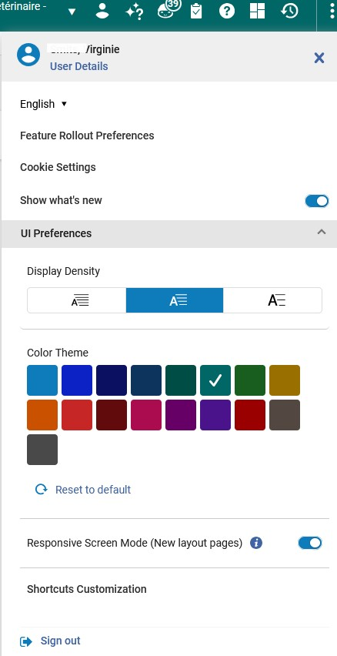
User details
User Details : accès à sa propre fiche lecteur
Préférer l’anglais comme langue de l’interface
Feature Rollout Configuration : permet de choisir d’utiliser une nouvelle fonctionnalité avant son déploiement définitif
UI preferences : permet de modifier la taille de la police ou la couleur de l’interface
Show what’s new : affiche les news sur les nouvelles fonctionnalités sur la page d’accueil ou dans les contextes pertinents. Option activée par défaut
Shorcuts customization : pour visualiser et activer/désactiver les raccourcis clavier
Sign out : pour se déconnecter (indispensable à la fin de chaque plage d'accueil)

Slide 10
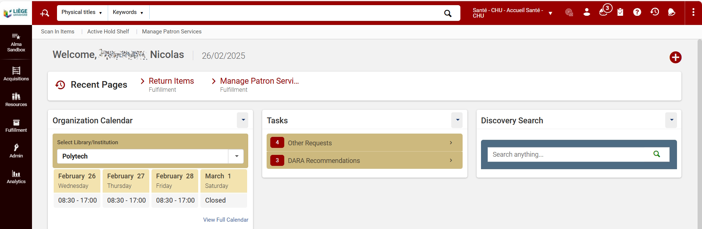
Widgets (1)
Cliquer sur « + » pour ajouter des widgets (ex : Discovery Search permet de faire une recherche simple dans les Collections ULiège). Le widget Tasks est indispensable.

Slide 11
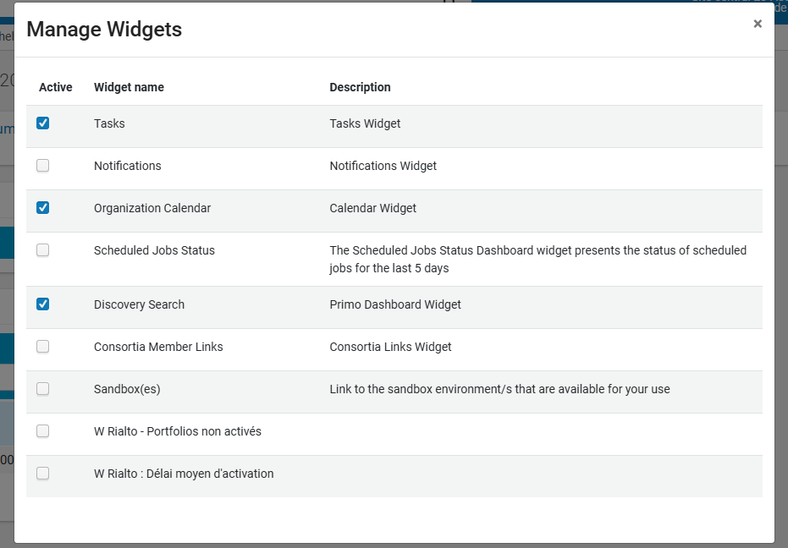
Widgets (2)
Cocher les widgets que vous souhaitez ajouter

Slide 12
Barre de recherche
Permet de lancer rapidement une recherche
Le menu déroulant permet d’effectuer différentes recherches : documents, usagers, factures, lignes de commande etc.
Remarque : la recherche porte sur les mots tels qu’ils sont introduits (si un mot est encodé au singulier, la recherche ne portera pas sur le pluriel)

Slide 13
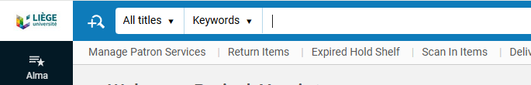
Naviguer
Utiliser toujours les boutons Cancel, Exit ou Back suivant les écrans plutôt que la flèche du navigateur
Le logo ULiège permet de retourner à la page d’accueil Alma

Slide 14
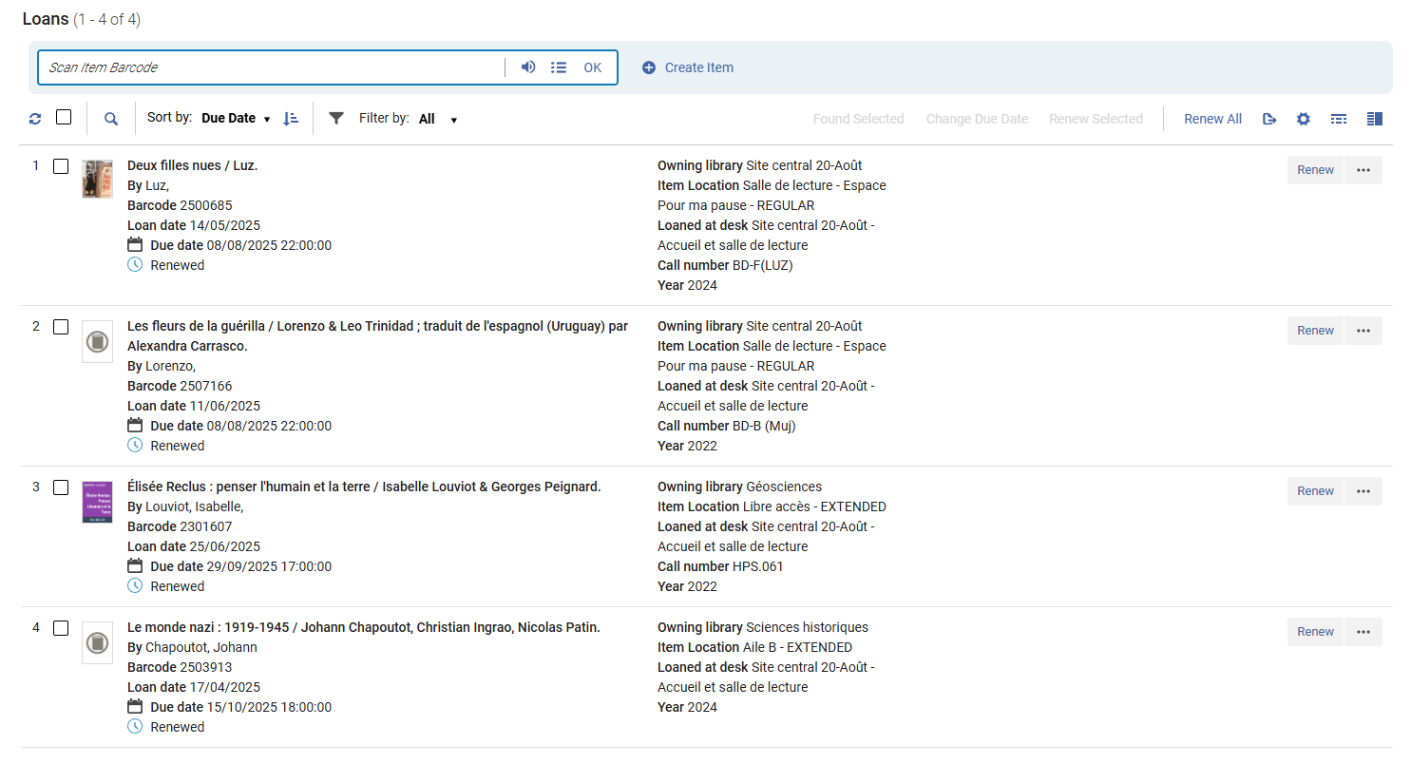
Trier et filtrer
Dans la plupart des pages d’Alma, possibilité de filtrer et de trier
Tri
Filtre

Slide 15
Navigation dans Alma
Notions fondamentales
Fiche d’un lecteur
Prêts
Retours
Amendes et frais
Requests
Personnalisation de l’affichage
Outils supplémentaires

Slide 16
Circulation Desk
C’est le bureau de prêt d’une bibliothèque permettant :
le prêt de documents de cette bibliothèque
le retour de documents de cette bibliothèque

Slide 17
Pick-up location
C’est un Circulation Desk, qui permet en plus :
la mise en prêt d’un document provenant d’une autre implantation d’ULiège Library
le retour de prêt de tous les documents provenant de n’importe quelle implantation d’ULiège Library

Slide 18
Santé - CHU
Sart Tilman Zone Sud
Direction générale
Graulich
Sart Tilman Zone Nord
Santé – Médecine Véterinaire
Polytech
Géosciences
Sciences
Liège centre
Outremeuse
6 campus et
11 pick-up locations
Agro-Bio Tech
Gembloux
Architecture
Site central
20-Août
Environnement
Liège centre
XX Août
Arlon

Slide 19
Définition d’une request
C’est la demande (request) d’un document :
par un lecteur, depuis les Collections ULiège
par un documentaliste, pour un lecteur, depuis Alma
Deux types de requests :
Patron physical item request = demande de réservation
Patron digitization request = demande de numérisation

Slide 20
Règles de circulation
Location Type |  | Personnel ULiège + CHU | Master + Doctorant S ULiège | Bachelier ULiège | Extérieur | Société, entreprise, profession juridique
Empruntable long terme | Extended | 3 mois R 9 mois | 3 mois R 3 mois | 1 mois R 1 mois
Empruntable normal | Regular | 1 mois R 3 mois | 1 mois R 1 mois
Empruntable court terme | Short Loan | 7 jours R 3 semaines | 7 jours R 1 semaine | 7 jours R 1 semaine
Emprunt 1 jour | Limited | 1 jour | 1 jour | 1 jour
Consultable sur demande | Storage | 7 jours | 7 jours | 7 jours
Total des emprunts/consultations |  | 60 | 60 | 30 | 10
Légende : R = durée maximale de renouvellement (durée de prêt initiale non incluse)

Slide 21
Règles de circulation
 | ULiège | Extérieur
Renouvellement automatique | Oui | Non
Rappel des prêts | Prêt court : date de retour non modifiée | Date de retour non modifiée
 | Prêt de 3 mois : date de retour pouvant être ramenée à un mois à partir de la date de rappel
Frais de retard | Non | 0,15 € par jour et par document
Documents considérés perdus | 30 jours de retard | 30 jours de retard

Slide 22
Règles de circulation > Précisions
Renouvellement impossible si :
  le document est demandé par un autre lecteur
  le lecteur est bloqué
  la durée maximale du renouvellement est atteinte
  le compte du lecteur est expiré
Un document aura un statut lost si :
  le lecteur l’a spontanément déclaré perdu au bureau du prêt
  le document n’a pas été rentré après 30 jours de retard (traitement automatique)
Si un document passe en statut lost :
  les frais de remplacement sont ajoutés sur le compte du lecteur
  un mail automatique est envoyé pour informer le lecteur

Slide 23
Facteurs déterminant la circulation
1) Le type de lecteur réparti en 5 User groups
    Personnel ULiège/CHU
    Master + Doctorant ULiège
    Bachelier ULiège
    Extérieur
    Société, entreprise, profession juridique
2) Le type de localisation (Fulfillment Unit)
    Emprunt long terme (Extended)
    Emprunt normal (Regular)
    Consultable sur demande (Storage)
    Emprunt court terme (Short Loan)
    Emprunt 1 jour (Limited)

Slide 24
Les FFU d’exception
1) Les localisations sans Fulfillment Unit
Ces documents :
  ne peuvent pas faire l’objet d’une Request
  ne peuvent pas être mis en prêt (sauf outrep. Circ Desk Manager) = consultables uniquement
2) La localisation « Graulich – Salle de lecture »
Pour les types de lecteur Extérieur et Société, entreprise et profession juridique :
  5 documents maximum
  durée de prêt de 14 jours
  renouvelable 2 semaines

Slide 25
Les FFU d’exception
3) La localisation « Magasin à livres - Sections B Storage » (FFU MalCons)
Ces documents ont une durée de consultation plus longue (3 mois) que les consultations normalement autorisées en Storage
4) Les localisations avec FFU Is Digitizable
Ces documents ne peuvent circuler (pas de prêt ni de réservation) mais peuvent faire l’objet d’une demande de numérisation (pour les membres du personnel et étudiants).

Slide 26
Statuts d’exception au niveau de l’item
A côté des 5 règles de circulation de documents qui s’appliquent au niveau de la localisation, il existe 4 règles de circulation « exceptionnelles » définies au niveau de l’exemplaire (= Item Policy : statut d’exception)
  Non consultable / No Loan - No Request : utilisé p.e. pour des mémoires de fin d’études contenant des informations confidentielles
  S’adresser au service / No request : Empruntable (une semaine, deux semaines ou un mois en fonction de la FFU de la localisation) et renouvelable une fois
  S'adresser au service - Consultable sur place / No Loan - No Request : pour les documents d’un service qui ne peuvent être que consultés dans le service
  Non empruntable (MALSA / PIB) / No Loan – OK Request : utilisé
    pour des documents de la section A du Magasin à Livres : p.e. pour des ouvrages trop abîmés (et que l’on ne souhaite pas voir partir en prêt) contenus dans une localisation qui autorise normalement le prêt.
    pour des documents du PIB pour lesquels le partenaire n’autorise pas le prêt.
    Ces ouvrages seront consultés dans une Reading Room.

Slide 27
Les mails d’information et de rappel
5 mails d’information
Mail d’information mensuel
Reçu de paiement de frais
Document mis en Hold Shelf + rappel après 5 jours si le document n’a pas été retiré
Annulation d’une request
Avis de renouvellement automatique
6 mails de rappel
Lettre de courtoisie (J-2)
Premier rappel (Jour J)
Deuxième rappel (J+15)
Troisième rappel (J+30)
Rappel de prêt (sans modification de date de retour)
Rappel de prêt (avec modification de date de retour)

Slide 28
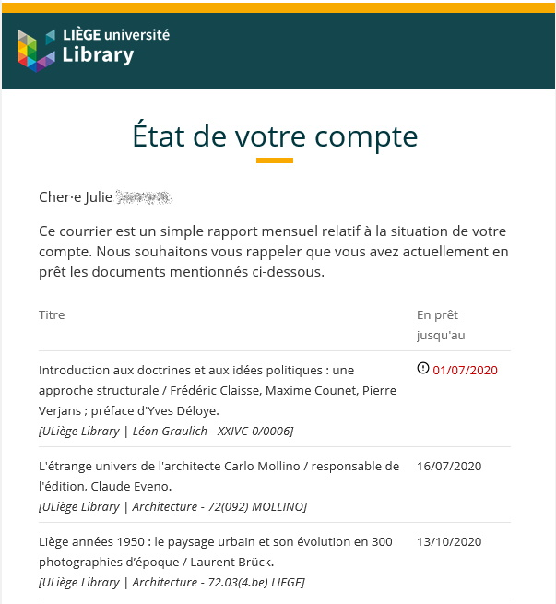
Les mails d’information
1) Mail d’information mensuel (Borrowing Activity Letter)
Envoyé chaque début de mois pour informer des prêts et frais en cours

Slide 29
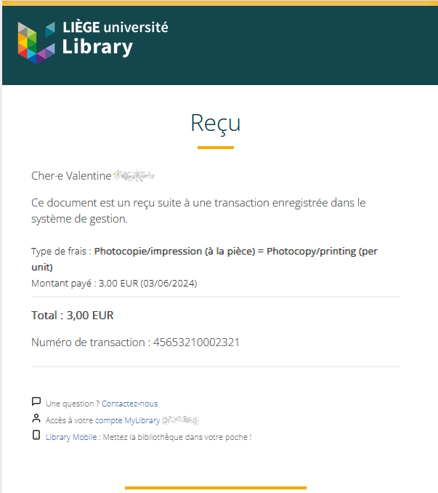
Les mails d’information
2) Reçu de paiement de frais (Fine Fee Payment Receipt Letter)
Envoyé au moment du paiement pour en accuser bonne réception

Slide 30
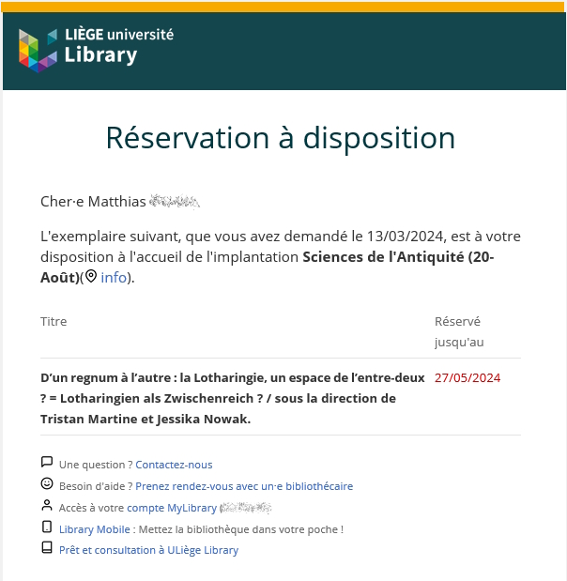
Les mails d’information
3) Document mis en Hold Shelf (On Hold Shelf Letter)
Envoyé quand le document est mis à disposition au bureau du prêt

Slide 31
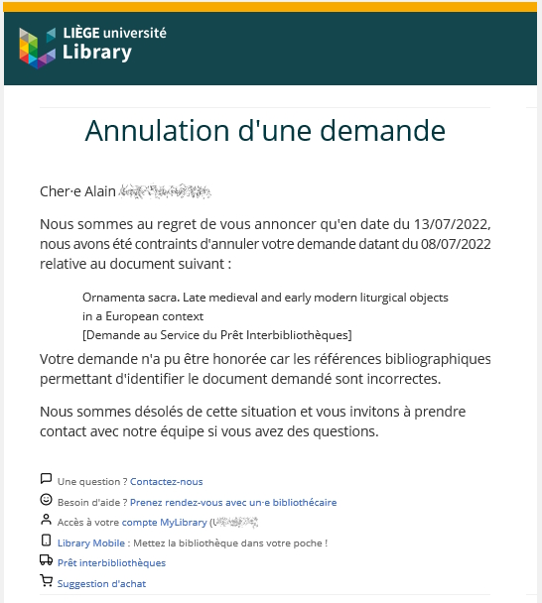
Les mails d’information
4) Annulation d’une request (Ful Cancel Request Letter)
Envoyé au moment où la request est annulée

Slide 32
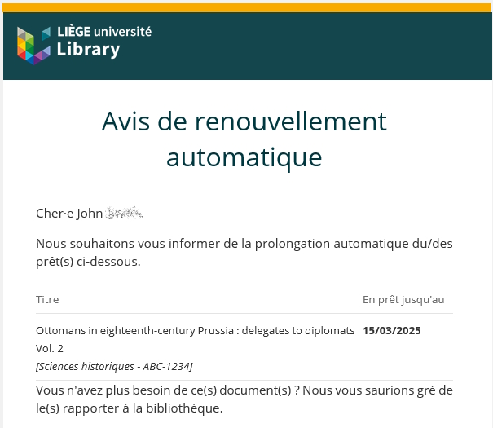
Les mails d’information
5) Avis de renouvellement automatique (Automatic Loans Renew Notice)
Envoyé lors du renouvellement automatique du prêt pour signaler la nouvelle date de retour

Slide 33
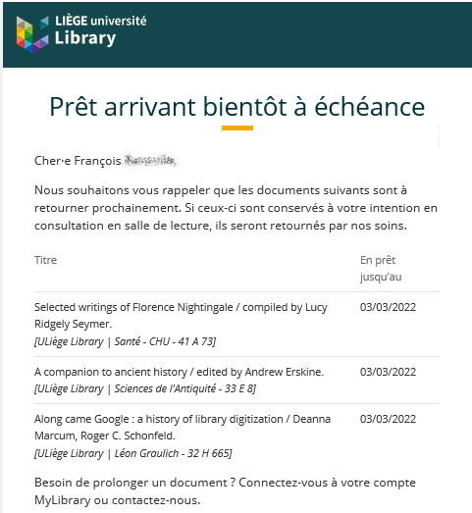
Les mails de rappel
1) Lettre de courtoisie (Courtesy Letter)
Envoyé deux jours ouvrables avant la date de retour prévue

Slide 34
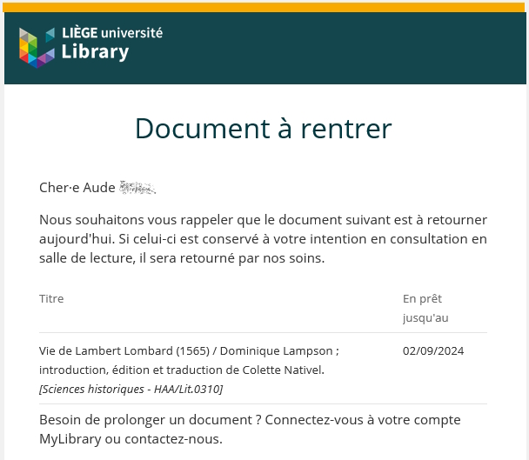
Les mails de rappel
2) Rappel Jour J (Overdue Notice Letter)
Envoyé le jour de la date de retour prévue

Slide 35
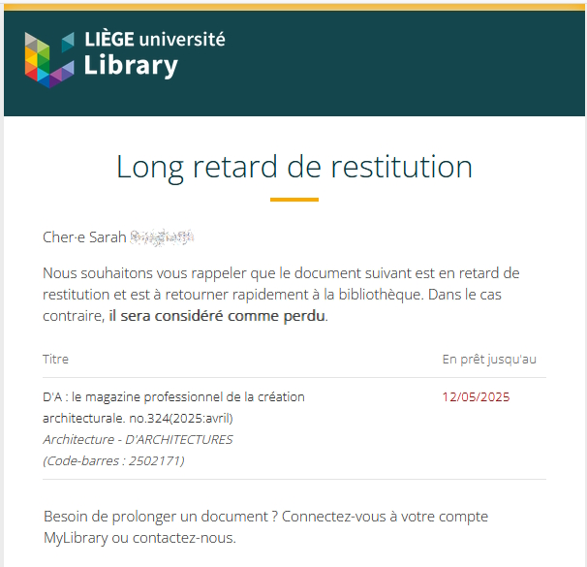
Les mails de rappel
3) Rappel J+15 (Ful Overdue And Lost Loan Notification Letter)
Envoyé 15 jours calendrier après la date de retour prévue

Slide 36
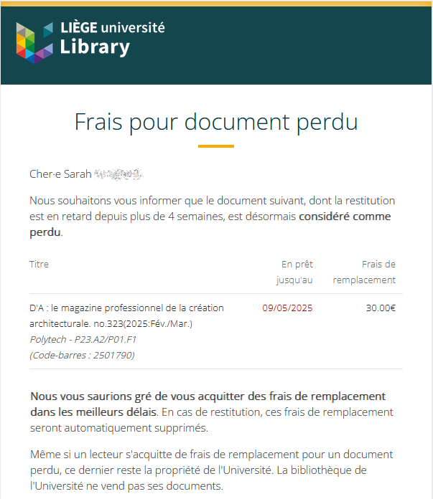
Les mails de rappel
4) Rappel J+30 (Ful Overdue And Lost Loan Letter)
Envoyé 30 jours calendrier après la date de retour prévue

Slide 37
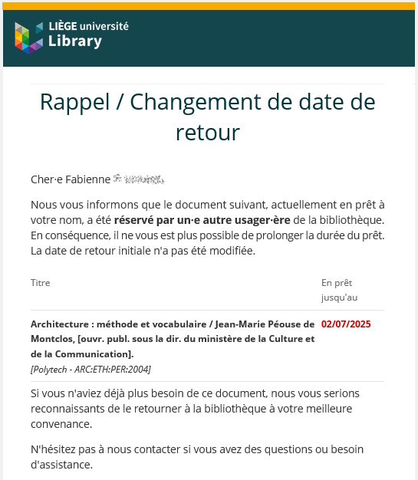
Les mails de rappel
5) Rappel de prêt sans modification de date de retour (Loan Status Notice)
Envoyé à l’emprunteur au moment de la request pour lui signaler que le document a été réservé par un autre usager et l’inviter à le rapporter s’il n’en a plus besoin

Slide 38
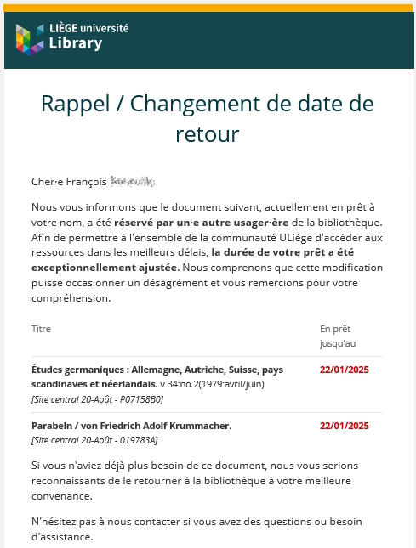
Les mails de rappel
6) Rappel de prêt avec modification de date de retour (Loan Status Notice)
Envoyé à l’emprunteur au moment de la request pour lui signaler que le document a été réservé par un autre usager et que la date de retour a été raccourcie. Cela ne se produit que pour les prêts à long terme dont la date de retour est supérieure à un mois à partir de la request.

Slide 39
Les mails de rappel
A propos des rappels :
Tous les rappels sont envoyés par mails.
Le montant des frais de remplacement est de 30€ par défaut mais il est possible d’encoder le prix réel du document.
Tous les lecteurs sont bloqués dès qu’ils ont 3 livres en retard

Slide 40
Navigation dans Alma
Notions fondamentales
Fiche d’un lecteur
Prêts
Retours
Amendes et frais
Requests
Personnalisation de l’affichage
Outils supplémentaires

Slide 41
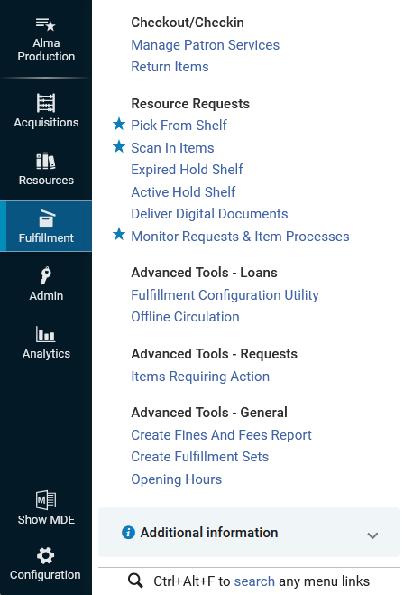
Trouver un lecteur (1)
Fulfillment > Manage Patron Services

Slide 42
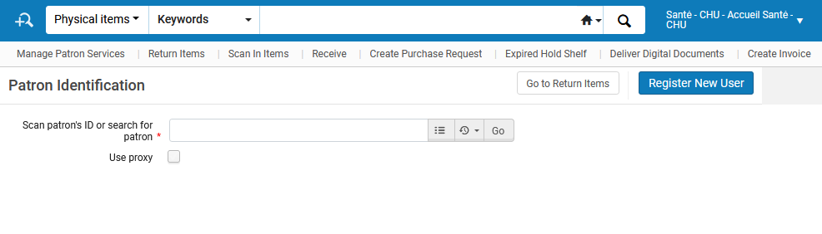
Trouver un lecteur (2)
Trois possibilités :
Prénom et nom de famille
Identifiant lecteur (ULiège , CHU ou extérieur)
Scanner la carte du lecteur
Remarque : Le bouton permet de retrouver les dernières fiches des usagers consultées pendant la session.

Slide 43
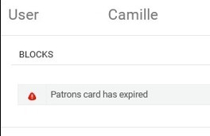
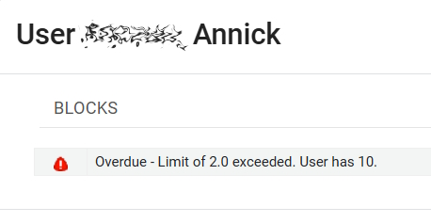
Trouver un lecteur (3)
Des blocages peuvent apparaître !
Le lecteur est bloqué automatiquement par Alma si :
  3 documents ou plus en retard​
  1 document rappelé en retard
  plus de 25€ d’amendes​
  le compte est expiré​
​Les membres du personnel ULiège Library peuvent insérer des blocages manuellement
Un blocage empêche le lecteur de bénéficier de certains services de la bibliothèque : prêt, renouvellement de prêt, service de prêt interbibliothèques…​

Slide 44
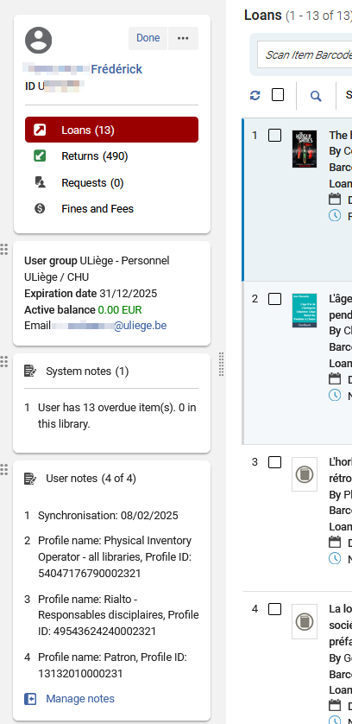
Navigation dans la page Manage Patron Services
Basculer entre les prêts, les retours,
les demandes et les amendes et frais.
Informations sur l’usager
et les frais à payer
Notes générées par le système
Autres notes

Slide 45
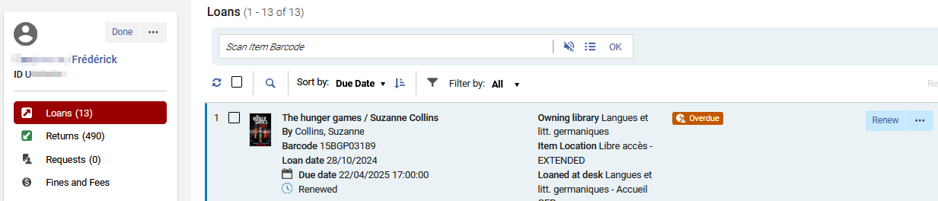
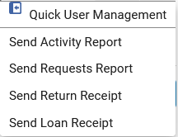
Navigation dans la page Manage Patron Services
Cliquer sur Done pour fermer la session
Cliquer sur le bouton Actions pour
envoyer un rapport à l’usager
Ne rien modifier dans
la fiche simplifiée de l’usager

Slide 46
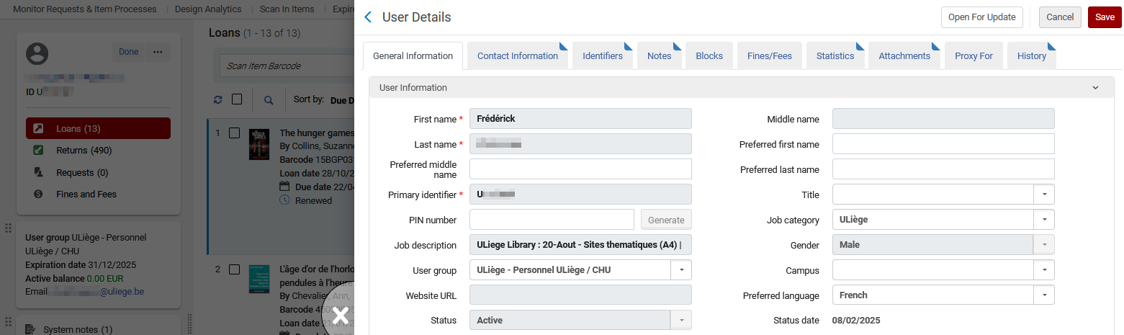
Navigation dans la page Manage Patron Services
Cliquer sur le nom de l’usager pour accéder à sa fiche détaillée dans un panneau coulissant

Slide 47
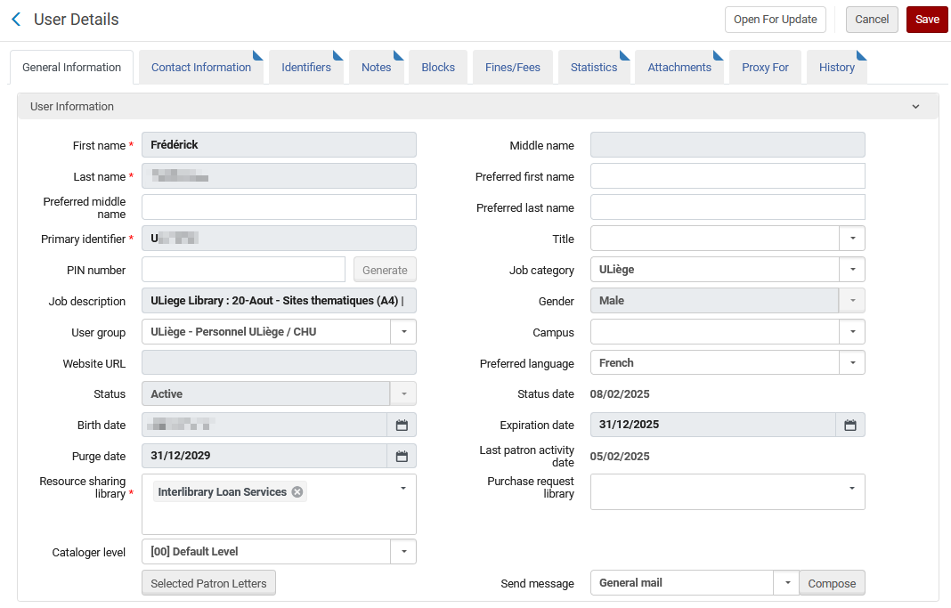
Fiche détaillée > General information
Deux informations importantes :
Expiration date : date à laquelle le compte lecteur expire
Purge date : date à laquelle le compte lecteur peut être effacé du système

Slide 48
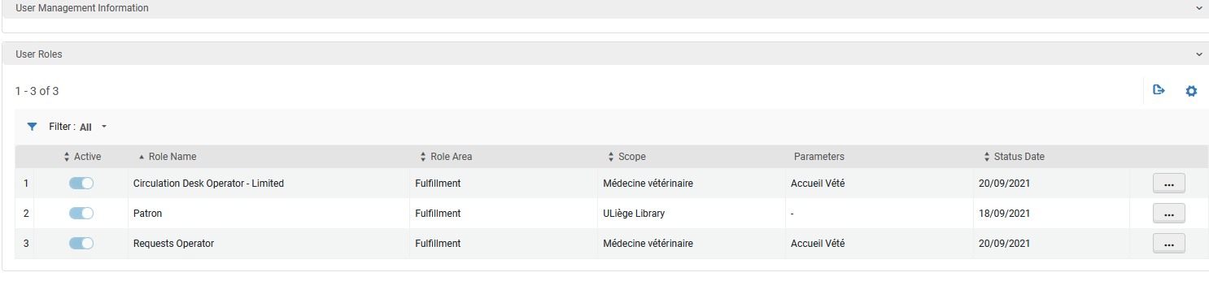
Fiche détaillée > User roles
Uniquement pour visualisation. Tous les lecteurs ont au moins le rôle Patron.

Slide 49
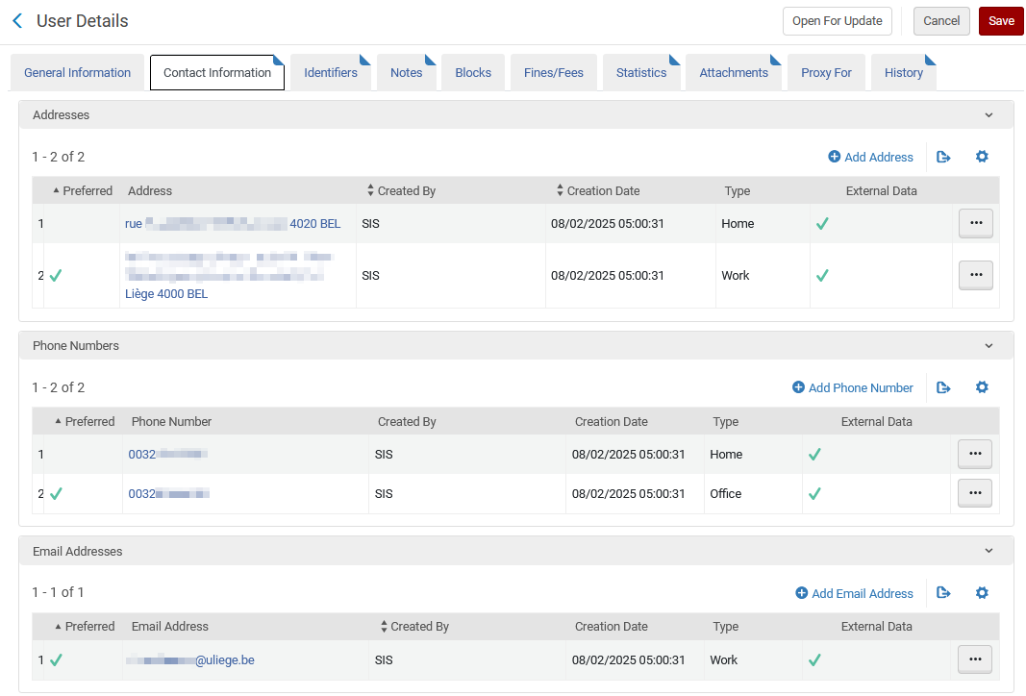

Fiche détaillée > Contact information
Adresse(s), numéro(s) de téléphone et adresse(s) mail
Ces informations sont strictement à usage professionnel

Slide 50
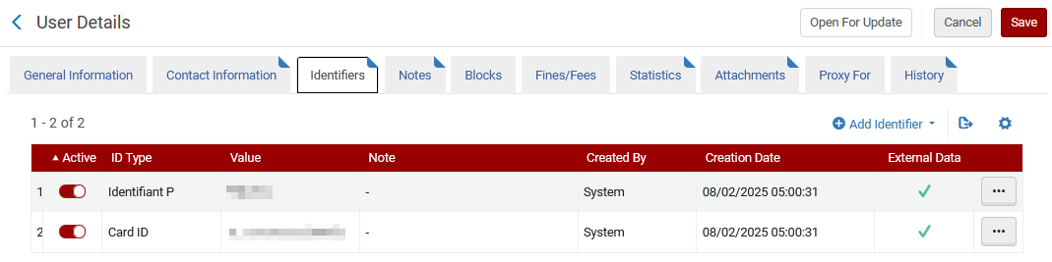
Fiche détaillée > Identifiers
Identifiants internes, utiles seulement pour les administrateurs

Slide 51
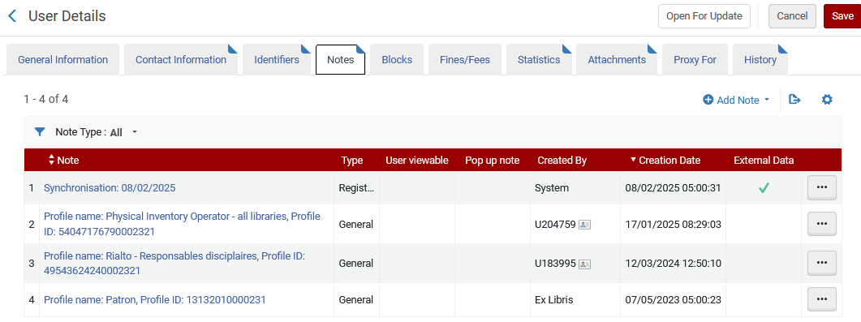
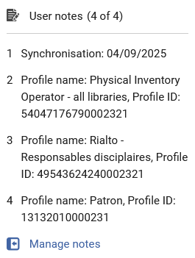
Fiche détaillée > Notes
Accès plus direct via Manage notes sur la page d’accueil de l’usager

Slide 52
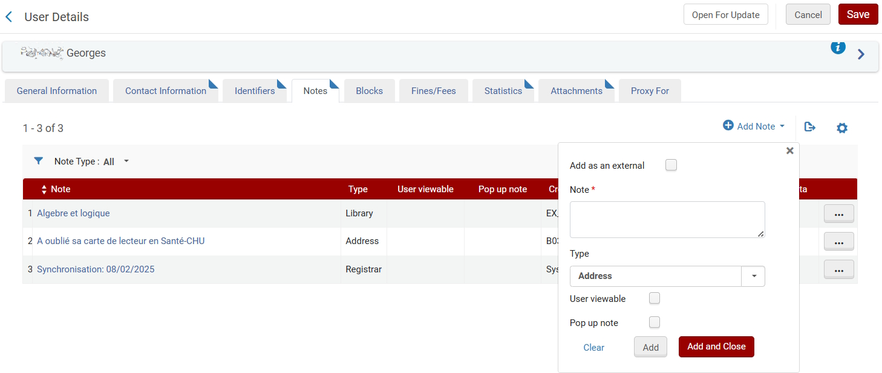
Fiche détaillée > Notes > Ajouter une note
Dans l’onglet Notes > Add Note
  Entrer la note
  Sélectionner le type
  Cocher la case User viewable si la note doit être visible dans le compte MyLibrary du lecteur
  Cocher la case Pop up note si la note dans apparaitre dans une fenêtre pop-up lorsqu’on accède au compte de l’usager

Slide 53
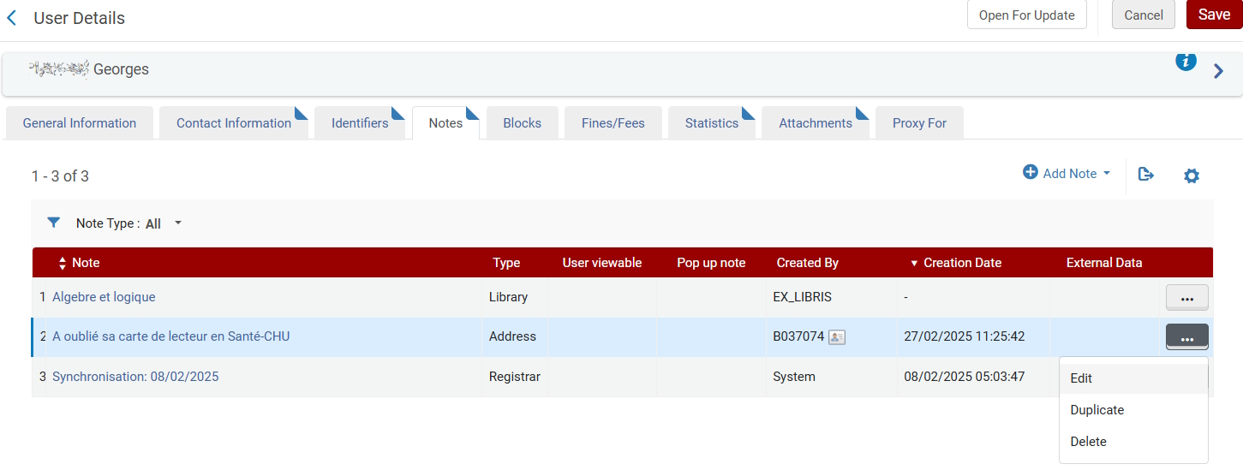
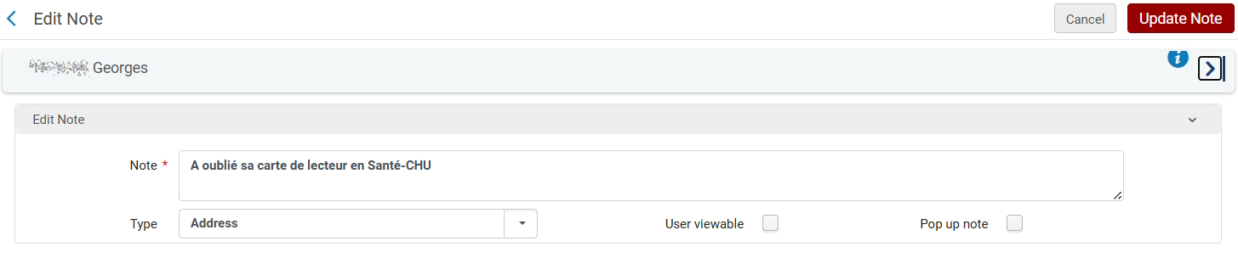
Fiche détaillée > Notes > Modifier une note
Dans le bouton Actions au niveau d’une note, sélectionner Edit
Cliquer sur Update Note après avoir modifié la note

Slide 54
Fiche détaillée > Notes > Supprimer une note
Dans le bouton Actions au niveau d’une note, sélectionner Delete
La note s’efface sans demande de confirmation et disparaît définitivement du système. Prudence !

Slide 55
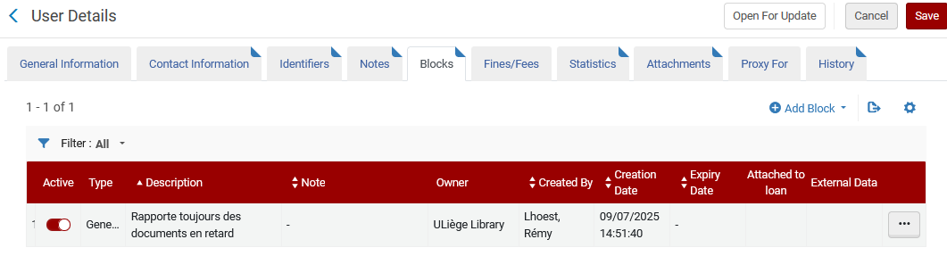
Fiche détaillée > Blocks
Blocages insérés par le personnel (pas les blocages système)

Slide 56
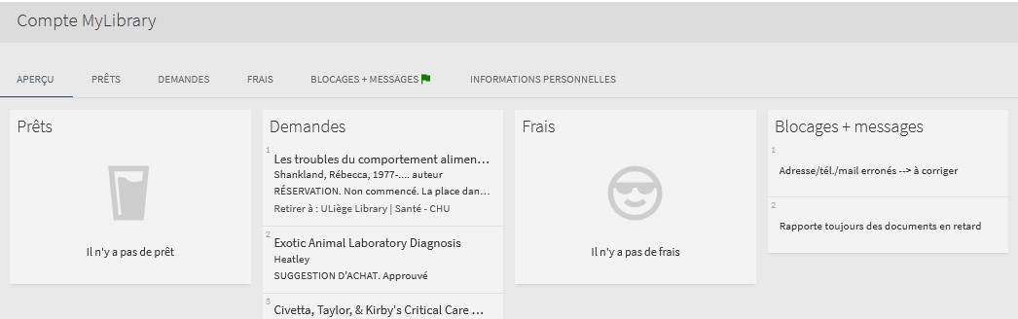
Fiche détaillée > Blocks
Visualisation dans ULiège Library des blocages et des notes insérés par le personnel (pas les blocages système)
Un blocage empêche le lecteur de bénéficier de certains services de la bibliothèque : prêt, renouvellement de prêt, service de prêt interbibliothèques…

Slide 57
Les blocages et outrepassements
Le lecteur est bloqué automatiquement par Alma (= Blocages système) si :
  3 documents ou plus en retard
  1 document rappelé en retard
  plus de 25€ d’amendes
  le compte est expiré
Les blocages système ne concernent que les opérations liées au prêt (prêt, renouvellement, retour dans un bureau de prêt inadéquat) mais pas les requests.
Conséquence : un lecteur dont le compte est expiré ou qui a plus de 3 ouvrages en retard pourra continuer d’effectuer des requests mais les ouvrages ne pourront pas lui être prêtés. Il devra donc les consulter sans les emprunter.

Slide 58
Les blocages système
Blocages outrepassables par tous | Action si outrepassement
Prêt d’un document réservé par le même lecteur (p.e. il l’a pris lui-même en rayon, avant que le document n’ait été traité et placé sur le Hold Shelf) | Efface la Request et met le livre en prêt sur le compte du lecteur
Emprunt d’un document pour un lecteur X déjà en prêt sur le compte d’un lecteur Y | Le document est rentré chez lecteur X et mis en prêt sur lecteur Y
Blocages outrepassables par un Circ Desk Manager | Action si outrepassement
Prêt pour un document non empruntable | Autorise l’emprunt
Prêt d’un document pour un lecteur qui a déjà en prêt le nombre maximum autorisé | Autorise l’emprunt
Renouvellement si Request | Autorise le renouvellement

Slide 59
Les blocages système
Blocages non outrepassables
Prêt d’un document qui n’appartient pas à l’institution
Prêt d’un document en commande
Prêt d’un document déjà réservé par un autre lecteur
Limite de 3 documents en retard
Frais dus aux bibliothèques (Fines & Fees) > à 25,00€
La date d’expiration de la carte de l’utilisateur est dépassée
La limite des rappels de prêts en retard est dépassée
Le rôle de patron n’est pas actif ou est expiré

Slide 60
Les blocages insérés par le staff
Cinq types de blocages ont été définis dans Alma :
  ALERT (sous forme de pop-up) ne bloque rien
  Les autres bloquent de 1 à 4 fonctions : renouvellement, prêt, prêt interbibliothèques, réservation
Type de blocage | Fonctions bloquées
ALERT
NORENEW | Renew
NOLOAN | Renew | Loan
NOILL | Renew | Loan | ILL
NOTHING | Renew | Loan | ILL | Hold

Slide 61
Les blocages insérés par le staff
14 blocages sont disponibles
N° | Blocage | Outrepassable par… | Type de blocage
1 | Rapporte toujours des documents en retard | Circ Desk Manager | NORENEW
2 | Comportement inapproprié en bibliothèque | Circ Desk Manager | NOTHING
3 | Trop de documents en retard | Circ Desk Manager | NOLOAN
4 | Non-restitution d'ouvrages empruntés | Circ Desk Manager | NOTHING
5 | A oublié quelque chose en bibliothèque | Tous | ALERT
6 | Doit régler petite dette envers une bibliothèque | Circ Desk Operator | NOILL
7 | A une grosse dette envers une bibliothèque | Circ Desk Manager | NOTHING
N° | Blocage | Outrepassable par… | Type de blocage
8 | Vol ou détérioration de documents | Circ Desk Manager | NOTHING
9 | Carte de lecteur perdue ou volée | Tous | ALERT
10 | Adresse/tél./mail erronés & à corriger | Non outrepassable | NOLOAN
11 | Doit contacter un responsable scientifique | Tous | ALERT
12 | Doit contacter le directeur de la bibliothèque | Tous | ALERT
13 | Doit contacter le secrétariat du département | Tous | ALERT
14 | Le lecteur doit finaliser son inscription | Tous | NOLOAN

Slide 62
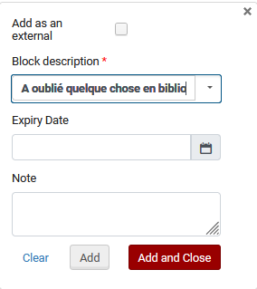
Fiche détaillée > Blocks > Insérer un blocage
Dans la fiche lecteur > onglet Blocks > Add Block
Choisir un Block Description et éventuellement rédiger une note :
  Clear = pour revenir en arrière sans enregistrer
  Add (and close) = pour enregistrer

Slide 63

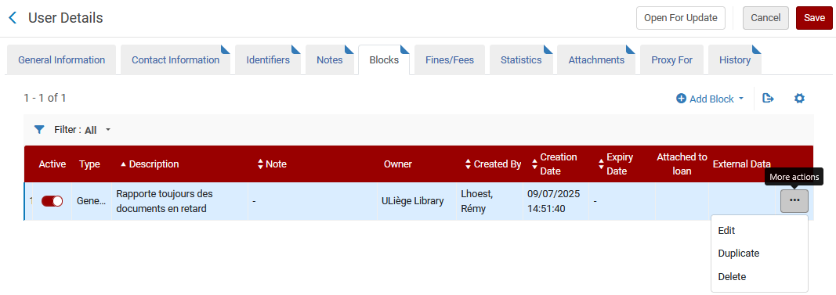
Fiche détaillée > Blocks > Modifier un blocage
Dans la fiche lecteur > onglet Blocks > > Edit

Slide 64
Fiche détaillée > Blocks > Supprimer un blocage
Dans la fiche lecteur > onglet Blocks > > Delete

Slide 65
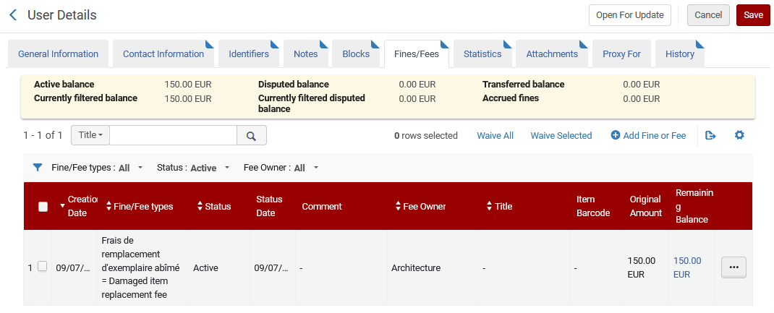
Fiche détaillée > Fines/Fees
Amendes et frais liés à l’usager

Slide 66
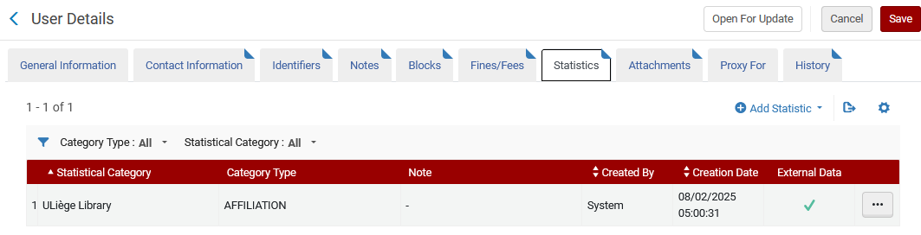
Fiche détaillée > Statistics
Les administrateurs ont les droits requis pour encoder des informations dans cet onglet Statistics. Cela permet de donner des informations sur la catégorie d’usagers et d’effectuer des statistiques sur base de ces informations.

Slide 67
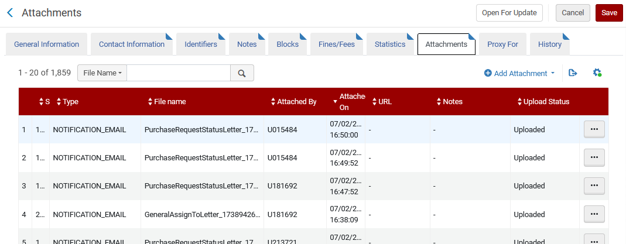
Fiche détaillée > Attachments
Visualisation des mails envoyés par Alma au lecteur

Slide 68
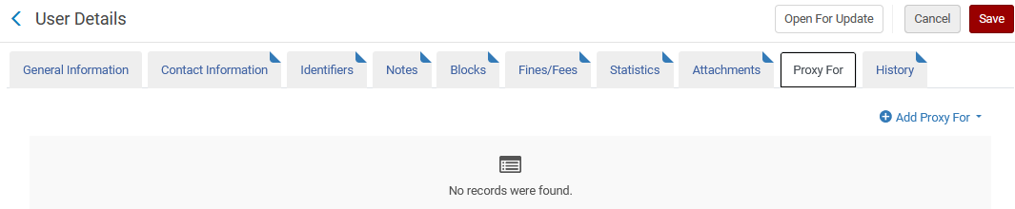
Fiche détaillée > Proxy For
Dans cet onglet apparaîtront les usagers auxquels l’utilisateur a accordé une procuration (pas utilisé à ULiège Library).

Slide 69
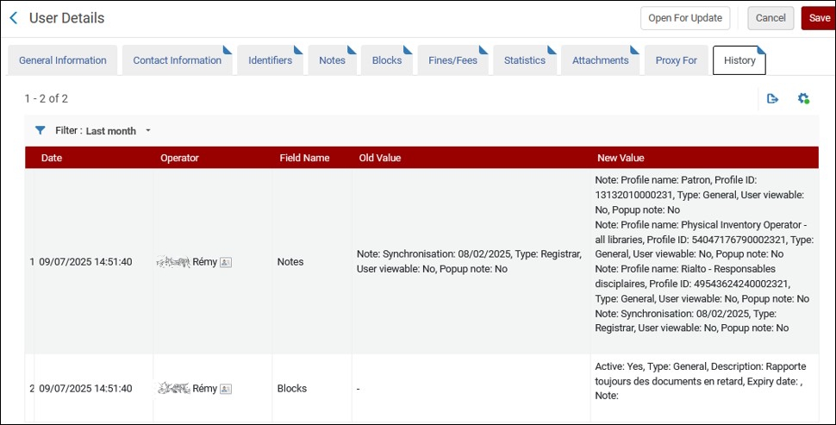
Fiche détaillée > History
Visualisation des changements de rôles et des synchronisations

Slide 70
Navigation dans Alma
Notions fondamentales
Fiche d’un lecteur
Prêts
Retours
Amendes et frais
Requests
Personnalisation de l’affichage
Outils supplémentaires

Slide 71

Manage Patron Services > Menu latéral > Loans
Visualiser les prêts d’un lecteur :
Filtre :
  All loans (par défaut) = tous les prêts en cours.
  Loans of this session = uniquement les prêts de la session

Slide 72

Loans
Visualiser les prêts d’un lecteur :
Si un document est en retard, rappelé ou perdu, une vignette l'indiquant clairement apparait dans les prêts

Slide 73


Loans
Menu Actions : ce bouton permet d'accéder à plusieurs fonctions et actions sur un document en prêt :
Loan history : historique du prêt du document (uniquement pour ce lecteur)
Work order : introduire une demande de traitement (reliure, numérisation patrimoniale, etc.) sur ce document

Slide 74

Les Statuts de prêt (1)
Les statuts de prêt apparaissent dans la description de chaque document.
Recalled : le document est rappelé par un autre usager (demande de réservation ou numérisation partielle)
Renewed : le prêt a été renouvelé

Slide 75
Les statuts de prêt (2)
Normal : en prêt
Normal (with user) : consultation en salle de lecture
Renewed : prêt renouvelé
Recalled : prêt rappelé par une request (= pas de renouvellement possible)
Lost : perdu (ouvrages non rentrés depuis plus de 30 jours)
Claimed return : retour contesté

Slide 76
Les prêts rappelés (Recalled)
Si un document emprunté fait l’objet d’un rappel (demande de réservation ou de numérisation partielle par un autre usager) il obtient le statut Recalled.
Pour les documents dans des localisations de type Short Loan et Regular, la date de retour n’est pas raccourcie.
Pour les documents dans des localisations de type Extended, la date de retour pour un ouvrage rappelé est raccourcie à un mois à partir de la date du rappel.

Slide 77

Effectuer un prêt (1)
Dans l’onglet Loans de la fiche du lecteur, scanner le code-barres

Slide 78

Effectuer un prêt (2)
La Due Date vous permet de renseigner le lecteur sur la durée du prêt octroyé
La Maximum renew date : permet de savoir jusqu'à quelle date le prêt pourra être renouvelé

Slide 79

Effectuer un prêt > Blocages
Blocages éventuels (lors d’un prêt, ou lorsqu’on accède à la fiche du lecteur)

Slide 80

Renouveler un prêt (1)
Pour les membres de la communauté ULiège, le renouvellement se fait automatiquement, mais il est possible d'effectuer cette action manuellement.
Pour ce faire, dans l’onglet Loans de la fiche du lecteur, soit :
  À partir du bouton Renew disponible pour chaque document en prêt
  En cochant les documents à prolonger, et en cliquant ensuite sur Renew Selected ou Renew All selon les cas.

Slide 81


Renouveler un prêt (2)
Une fenêtre pop-up verte vous avertit de la réussite du renouvellement.

Slide 82

Renouveler un prêt > dans Les Collections ULiège (1)
Dans l’onglet MyLibrary > Prêts

Slide 83

Renouveler un prêt > dans Les Collections ULiège (2)
Dans l’onglet MyLibrary > Prêts

Slide 84
Renouveler un prêt > Précisions
Calcul du renouvellement en durée maximale (et non pas en actions)
  Exemple : Le 01/07/2025, prêt d’un document Regular (1 mois + 1 mois de renouvellement). La due date initiale est le 01/08/2025.
  Scénario 1 : renew le 01/08/2025, nouvelle due date le 01/09/25
  Scénario 2 : renew le 15/07/2025 avec une nouvelle due date le 15/08/2025
Possibilité de renouveler un prêt en retard. Ce renouvellement ne supprime pas les amendes éventuelles (pour les extérieurs)
Pas de renouvellement possible si :
  Le document est demandé par un autre lecteur
  Le lecteur est bloqué
  La durée maximale du renouvellement est atteinte
  Le compte du lecteur est expiré

Slide 85



Modifier un prêt – Change due date
Dans la fiche lecteur > Loans > > Change Due Date
Sélectionner la nouvelle Due date
Change due date pour valider

Slide 86

Modifier un prêt – Delete loan
Dans la fiche lecteur > Loans > > Delete loan
Un message de confirmation apparaît pour valider
Uniquement pour effacer un prêt encodé par erreur

Slide 87

Modifier un prêt – déclarer Lost
Dans la fiche lecteur > Loans > > Lost
Un message indique les frais engendrés par la perte de l’ouvrage

Slide 88

Paiement des frais de remplacement
Dès que les frais de remplacement sont payés, le prêt disparait de la fiche du lecteur.
Le document est indiqué manquant dans le catalogue.
Le Process type du document est Lost and paid.

Slide 89
Modifier un prêt – Claimed Return
Dans la fiche lecteur > Loans > > Claimed return
A utiliser quand le lecteur affirme avoir rendu le livre précédemment
Doit être suivie d’une vérification en rayon immédiate
Stoppe le calcul des amendes pour les extérieurs (mais celles déjà comptabilisées sont conservées)
Si le document n’est pas retrouvé en rayon, le problème doit être gardé à l’œil, car après 30 jours l’ouvrage passera en Lost et les frais de remplacement seront ajoutés sur la fiche lecteur

Slide 90

Historique d’un document pour ce prêt – Loan history
Dans la fiche du lecteur > Loans / returns > > Loan History
Historique du prêt de ce document à ce lecteur à une date donnée

Slide 91


Faire un prêt en Quick cataloguing (1)
Le cas de figure se présente par exemple lorsqu’un lecteur veut emprunter un document qui n’est pas encore catalogué.
Dans la fiche du lecteur > Loans > Create Item
Cette fonctionnalité n’est pas présente si vous n’avez pas au moins un rôle Inventory.

Slide 92

Faire un prêt en Quick cataloguing (2)
Remplir les champs nécessaires
Le Quick Cataloging est expliqué en formation Ressource Management : Gestion des ressources > Cycle 3 : Workflows (https://app.lib.uliege.be/guide_catalo/catalogage-rapide-quick-cataloging/)

Slide 93
Navigation dans Alma
Notions fondamentales
Fiche d’un lecteur
Prêts
Retours
Amendes et frais
Requests
Personnalisation de l’affichage
Outils supplémentaires

Slide 94



Manage Patron Services > Menu latéral > Returns
Visualiser les retours d’un lecteur :
Return date : pour visualiser la date de retour
Next step : indique l’étape suivante à effectuer
Bouton Actions « … » : Historique de prêt

Slide 95
Effectuer un retour de prêt > trois possibilités
Par le menu Return items :
Le plus rapide (pas besoin de demander la carte de l’usager)
Par la fiche lecteur (onglet Returns) :
A privilégier (pour un meilleur aperçu du compte du lecteur : permet de repérer si le lecteur est en ordre, s’il a des réservations en attente, etc.)
Par la fiche lecteur (onglet Loans) :
Déconseillé (à n’utiliser que si les deux premières possibilités ne fonctionnent pas car risque d’erreur, en particulier si plusieurs documents sont en prêt sur la fiche du lecteur)

Slide 96


Effectuer un retour de prêt par le Return Items (1)
Dans le menu Fulfillment :
Sélectionner Return Items
Scanner le code-barres

Slide 97

Effectuer un retour de prêt par le Return Items (2)
Accéder à la fiche du lecteur pour vérifier l’état du compte, dont notamment :
  Documents toujours en prêt
  Documents réservés disponibles pour le lecteur

Slide 98

Effectuer un retour de prêt par la fiche lecteur /onglet Returns (1)
Dans l’onglet Returns de la fiche du lecteur, scanner le code-barres du document

Slide 99

Effectuer un retour de prêt par la fiche lecteur /onglet Returns (2)
Alma indique la destination du document : Reshelve to … = rangement en rayon dans la bibliothèque où se trouve le Circulation Desk

Slide 100


Effectuer un retour de prêt par la fiche lecteur /onglet Loans
Dans le bouton Actions au niveau du document en prêt, sélectionner Return item :
Le document en prêt disparaît de la liste des documents en prêt sans qu’Alma nous indique la next step si le document est rendu dans la bibliothèque propriétaire :

Slide 101

Retour de prêt – cas particulier (1) : retour d’un document d’une autre implantation
Dans les Pick-up Location, vous êtes amenés à effectuer des retours d’items provenant d’autres implantations
Après le scan du code-barres, une fenêtre pop-up apparaît. Cette fenêtre vous indique vers quelle implantation l’item part en transit

Slide 102


Retour de prêt – cas particulier (2) : retour d’un document en retard
Pour les membres ULiège, si le document est en retard, une fenêtre pop-up le signale :
Pour les extérieurs, si le document est en retard, une fenêtre pop-up indique les frais de retard qui sont ajoutés sur le compte du lecteur :

Slide 103



Retour de prêt – cas particulier (3) : retour d’un document réservé (recalled) à mettre sur la Hold Shelf
Si le document est réservé par un autre lecteur avec retrait dans l’implantation où s’effectue le retour :
Au moment du retour, Alma signale que le document est réservé et doit être placé dans l’armoire des réservations
Rappel : impossible de renouveler ou de prêter l’exemplaire à un autre usager​​

Slide 104

Retour de prêt – cas particulier (4) : retour d’un document réservé et à mettre en transit
Le document est réservé (requested) avec retrait dans une autre implantation (Pick-up location)
→ transit

Slide 105

Retour de prêt – cas particulier (5) : retour d’un document demandé en numérisation
La partie du document demandée doit être numérisée

Slide 106

Retour de prêt – cas particulier (6) : retour d’un document « Services ULiège »
Le document doit retourner dans le service auquel il appartient

Slide 107

Retour de prêt – cas particulier (7) : documents lost
Encoder le retour du document comme d’habitude par le Return items ou par la fiche lecteur (onglet Returns ou Loans) :
Les frais de remplacement sont annulés

Slide 108


Modifier un retour – Override return date and time
Par le menu Fulfillment > Return Items
Pour modifier la date de retour effective d’un prêt (Par exemple : le retour dans Alma n’a pas pu être fait le jour effectif du retour ou oubli de paramétrer un jour de fermeture dans Alma.)
Le Override Return Date annule les amendes éventuelles

Slide 109

Historique d’un item – 1) Item changes
Recherche dans le Repository > Physical items > code-barres > onglet History
Historique des changements de statut liés au Fulfillment (loan, transit, hold shelf, lost), à l’acquisition ou au Resource Management

Slide 110

Historique d’un item – 2) Item changes
Recherche dans le Repository > Physical items > code-barres > onglet History
Historique des prêts et retours donnant l’information sur l’emprunteur et l’opérateur

Slide 111
Navigation dans Alma
Notions fondamentales
Fiche d’un lecteur
Prêts
Retours
Amendes et frais
Requests
Personnalisation de l’affichage
Outils supplémentaires

Slide 112

Manage Patron Services > Menu latéral > Fines and Fees
Visualisation et gestion des amendes liées à l’usager.

Slide 113
Frais > Active Balance
L’active balance comptabilise uniquement :
  Les frais de retard pour les ouvrages déjà rentrés (uniquement pour les usagers extérieurs)
  Les frais de remplacement pour les ouvrages Lost
  D’autres frais (carte de photocopie, frais de PIB, etc.)
Les documents en retard et non rentrés (statut de prêt Normal ou Renewed) ne sont pas comptabilisés dans l’active balance. Ces amendes seront ajoutées à l’active balance quand ils seront rentrés ou considérés comme lost.

Slide 114

Frais > Percevoir des frais
Encaisser des frais : à partir de la liste des frais
Attention : se localiser sur le Circulation Desk de l’implantation qui va encaisser les frais.
Totalité des frais
Un frais spécifique

Slide 115

Frais > Percevoir des frais
Encaisser plusieurs frais spécifiques : à partir de la liste des frais
2
1

Slide 116

Frais > Percevoir des frais
Encaisser des frais : à partir du menu latéral (ne permet pas de sélectionner des frais spécifiques)

Slide 117

Frais > Percevoir des frais
Choisir la méthode de paiement (Cash ou Payconiq) et cliquer sur Pay pour confirmer le paiement partiel ou total de l’Active Balance

Slide 118


Frais > Ajouter une amende ou des frais
La transaction Crédit n’est à n’utiliser que pour des rectifications d'erreur de paiement (Payconiq).

Slide 119

Frais > Annuler une amende ou des frais
Un frais spécifique : Waive dans le bouton Actions du frais
Plusieurs frais : Cocher les frais > Waive Selected
Tous les frais : Waive All

Slide 120


Frais > Closed et In dispute
Closed : amendes et frais déjà payés par le lecteur
In dispute : amendes et frais contestés par le lecteur

Slide 121
Navigation dans Alma
Notions fondamentales
Fiche d’un lecteur
Prêts
Retours
Amendes et frais
Requests
Personnalisation de l’affichage
Outils supplémentaires

Slide 122


Manage Patron Services > Menu latéral > Requests
Visualiser les requests d’un lecteur :
  Workflow step : informe de l’état de traitement de la request (on hold shelf, not started, digitize item, pickup from shelf, transit item)
  Ces informations sont aussi mentionnées en couleur
  Place in queue : place dans la file d’attente
    0 : aucune autre request n'est présente dans la file d'attente
    <autre nombre> : nombre de requests pour l'exemplaire dans la file d'attente, cette request comprise

Slide 123
Les Patron physical item requests

Slide 124
Définition
Une Patron physical item request est la demande de réservation d’un document par un usager. La demande peut être effectuée :
  par le lecteur, depuis les Collections ULiège
  par un documentaliste, pour le lecteur, depuis Alma
Le document sera consulté ou emprunté dans la bibliothèque propriétaire ou dans une des pick up locations.

Slide 125
Documents pouvant faire l’objet d’une Physical Request
Documents dans les types de localisation (Fulfillment Units)
  Emprunt long terme (Extended)
  Emprunt normal (Regular)
  Consultable sur demande (Storage)
  Emprunt court terme (Short Loan)
  Magasin à livres – Section B Storage (MalCons)
Documents ayant le statut d’exception (Item Policy)
  Non empruntable (MALSA / PIB)

Slide 126
Documents ne pouvant pas faire l’objet d’une Physical Request
Documents dans les types de localisation (Fulfillment Unit)
  Emprunt un jour (Limited)
  Is Digitizable
Documents dans une localisation sans Fulfillment Unit (= consultables uniquement)
Documents ayant les statuts d’exception (Item Policies)
  Non consultable
  S’adresser au service

Slide 127
Traitement des physical requests : workflow
Flux de travail du traitement des physical requests
Création de la request
  Lecteur
  Documentaliste
Visualisation des requests
Dans le Widget Tasks
A partir de l’icône Tasks
Dans le menu Fulfillment → Pick From Shelf
Traitement des requests
  Transit → Pick-up location
  Hold Shelf (Armoire de réservation )

Slide 128




Demande de réservation depuis les Collections ULiège
L’usager doit être identifié
2
1
3
4

Slide 129

Visualisation des requests dans les collections ULiège
Dans MyLibrary

Slide 130

Création d’une Physical Request dans Alma
Effectuer une recherche dans le Repository Search
  À effectuer en Physical Items s’il existe plusieurs exemplaires et que vous souhaitez porter l’action sur un item particulier

Slide 131


Création d’une Physical Request dans Alma
Sélectionner Patron physical item request et compléter le formulaire de la demande
1
2

Slide 132

Création d’une Physical Request dans Alma
S’assurer que la request est réussie. Un identifiant a été ajouté.

Slide 133



Visualiser les requests > accès
Dans le Widget Tasks
A partir de l’icône Tasks
Dans le menu Fulfillment → Pick From Shelf

Slide 134


Visualisation des requests à traiter (Pickup from shelf) par un Circulation Desk
Liste des requests à traiter
Pour obtenir des informations
complémentaires (requester,
bibliothèque de destination)

Slide 135

Visualisation des requests dans le Repository Search

Slide 136


Annulation d’une request (Cancel Request)
Choisir la raison de l’annulation
Ajouter une note pour détailler la cause de l’annulation
Cocher la case Notify user pour que l’usager reçoive un mail l’informant de l’annulation de sa request

Slide 137

Traiter une demande de réservation sortante (1)
1) Imprimer le bordereau (Print slip)

Slide 138

Traiter une demande de réservation sortante (2)
2) Aller chercher le document en rayon

Slide 139

Traiter une demande de réservation sortante (3)
3) Via le menu Fulfillment → Scan in items : scanner le code-barres du document

Slide 140


Traiter une demande de réservation sortante (4)
4) Mettre l’ouvrage dans l’armoire de réservation (Hold Shelf)
ou en transit vers la pick up location

Slide 141

Traiter une demande de réservation entrante
Quand un document arrive d’une autre bibliothèque (normalement avec son bordereau), il faut effectuer un Scan in Item et placer le document sur l’armoire de réservation
L’usager reçoit automatiquement un mail lorsque son document est en Hold shelf

Slide 142

Cas d’une Physical Request pour une demande de PIB (lending request)
La demande est créée par un gestionnaire du PIB
Exemple de bordereau
Traiter la demande comme une Patron Physical Item Request
Envoyer le document au service de PIB :
ULiège Library | ALPHA – Site central
Service PIB
Place Cockerill, 1
4000 Liège
Bât. A3

Slide 143
Comment voyagent les documents?
Par courrier interne
Pick up Location X ←→ Pick up Location Y (sauf Arlon)
Par courrier externe (= bpost)
Pick up Location X ←→ Arlon (frais à charge de la bibliothèque et non du lecteur !)

Slide 144
Les Patron digitization requests

Slide 145
Définition
Une Patron digitization request est la demande de numérisation d’un document par un usager. La demande peut être effectuée :
  par le lecteur, depuis les Collections ULiège
  par un documentaliste, pour le lecteur, depuis Alma
Pour des raisons de droits d’auteur, seules les numérisations partielles (chapitres de livres, articles de périodiques) sont autorisées.

Slide 146
Documents pouvant faire l’objet d’une Digitization Request
Documents dans les types de localisation (Fulfillment Units)
  Emprunt long terme (Extended)
  Emprunt normal (Regular)
  Consultable sur demande (Storage)
  Emprunt court terme (Short Loan)
  Emprunt un jour (Limited)
  Magasin à livres – Section B Storage (MalCons)
  Is Digitizable
Documents ayant le statut d’exception (Item Policy)
  Non empruntable (MALSA / PIB)

Slide 147
Documents ne pouvant pas faire l’objet d’une Digitization Request
Documents dans une localisation sans Fulfillment Unit (= consultables uniquement)
Documents ayant les statuts d’exception (Item Policies)
  Non consultable
  S’adresser au service

Slide 148

Création d’une Digitization Request dans Alma
Chapitre d’une monographie
Effectuer une recherche dans le Repository Search
  À effectuer en Physical Items s’il existe plusieurs exemplaires et que vous souhaitez porter l’action sur un item particulier

Slide 149

Création d’une Digitization Request dans Alma
Sélectionner Patron digitization request et compléter le formulaire de la demande
1
2
Introduire le chapitre et
les pages à numériser
dans le champ Note

Slide 150

Création d’une Digitization Request dans Alma
Article dans un fascicule de périodique exemplarisé
Deux possibilités :
  Effectuer une recherche dans le Repository Search en Physical Items (sur le code-à-barres) et procéder comme pour un chapitre d’une monographie
  Effectuer une recherche dans le Repository Search (sur le titre de périodique) en Physical Titles

Slide 151

Création d’une Digitization Request dans Alma
Sélectionner Patron digitization request et compléter le formulaire de la demande après avoir coché le bouton Cataloged items
Sélectionner le fascicule
Introduire les pages à numériser

Slide 152
Création d’une Digitization Request dans Alma
Article dans un fascicule de périodique non exemplarisé
  Cas où un autre fascicule est exemplarisé
    Effectuer une recherche dans le Repository Search (sur le titre de périodique) en Physical Titles

Slide 153

Création d’une Digitization Request dans Alma
Sélectionner Patron digitization request et compléter le formulaire de la demande après avoir coché le bouton Another issue
Sélectionner le holding
Introduire manuellement
les éléments de description
du fascicule (un des éléments
est obligatoire)
Introduire les pages
à numériser

Slide 154

Création d’une Digitization Request dans Alma
Article dans un fascicule de périodique non exemplarisé
  Cas où aucun fascicule n’est exemplarisé
    Effectuer une recherche dans le Repository Search (sur le titre de périodique) en Physical Titles

Slide 155

Création d’une Digitization Request dans Alma
Sélectionner General digitization request et compléter le formulaire de la demande
Sélectionner le holding
Introduire manuellement
les éléments de description
du fascicule (un des éléments
est obligatoire)
Introduire les pages
à numériser

Slide 156


Création d’une Digitization Request dans les collections ULiège
Chapitre d’une monographie
L’usager doit être identifié

Slide 157


Création d’une Digitization Request dans les collections ULiège
Article dans un fascicule de périodique exemplarisé

Slide 158

Création d’une Digitization Request dans les collections ULiège
Article dans un fascicule de périodique non exemplarisé
  Cas où un autre fascicule est exemplarisé

Slide 159


Création d’une Digitization Request dans les collections ULiège
Article dans un fascicule de périodique non exemplarisé
  Cas où aucun fascicule n’est exemplarisé

Slide 160
Visualiser les requests > accès
Dans le Widget Tasks
A partir de l’icône Tasks
Dans le menu Fulfillment → Pick From Shelf

Slide 161


Visualisation des requests à traiter (Pickup from shelf) par un Circulation Desk
Liste des requests à traiter
Pour obtenir des informations
complémentaires (requester)

Slide 162


Traiter une demande de numérisation (1)
1) Imprimer le bordereau (Print slip)
2) Numériser l’article ou le chapitre ; enregistrer le fichier sur l’ordinateur
3) Sur le bordereau, copier l’identifiant de la demande

Slide 163

Traiter une demande de numérisation (2)
4) Dans le menu Fulfillment, sélectionner Deliver Digital Document
5) Dans le champ Scan request ID to upload files, coller l’identifiant de la demande

Slide 164

Traiter une demande de numérisation (3)
6) Sélectionner le document sauvegardé en cliquant sur Browse ou réaliser un glisser-déposer

Slide 165


Traiter une demande de numérisation (4)
7) Lorsque le chargement est terminé (cf. la mention Uploaded), cliquer sur Done
2
1

Slide 166


Traiter une demande de numérisation (5)
Remarques :
  Si le fichier dépasse 25 MB pour les usagers ULiège ou 17 MB pour le PIB et les usagers BX (cette information figure sur le bordereau), il faut utiliser un service de partage de fichiers
  Cas de plusieurs demandes sur le même document : on ne le voit pas directement dans la liste des tâches. Pour les repérer, cliquer sur le nombre dans le champ Requests :

Slide 167

Traiter une demande de numérisation (6)
Après avoir traité la première demande, dans le menu Fulfillment, sélectionner Monitor Requests & Item Processes
Repérer les autres demandes en faisant par exemple une recherche sur le titre et copier l’identifiant de la demande
1
2

Slide 168
Booking requests
Move permanently
Move temporarily
Staff digitization request

Slide 169

Booking requests – Move permanently – Move temporarily – Staff digitization request
Booking request, Staff digitization request : pas exploités
Move temporarily : voir https://app.lib.uliege.be/alma/deplacer-temporairement-un-document-dune-implantation-a-une-autre/
Move permanently : voir https://app.lib.uliege.be/guide_catalo/deplacer-des-exemplaires-dune-implantation-a-une-autre-move-permanently/

Slide 170
Hold Shelfs (armoires de reservation)

Slide 171
Hold Shelfs : définition
Les Hold Shelfs sont les armoires dans lesquelles les documents réservés par les usagers sont déposés.
Il existe deux types de Hold Shelf dans Alma
  La Hold Shelf de type Loan : pour les documents provenant de Fulfillment Units autorisant le prêt
    Les documents empruntés ont le statut Normal.
    Les documents consultés ne sont pas encodés sur la carte du lecteur
  La Hold Shelf de type Reading Room : pour les documents provenant des Fulfillment Units Storage ou MalCons ou ayant le statut d’exception « Non empruntable »
    Ce type de Hold shelf est réservé aux salles de lecture.
    Les documents en consultation sont mis en prêt sur le compte des lecteurs avec le statut Normal (with user).

Slide 172

Holds Shelfs
Accès
Active Hold Shelf : pour les Physical requests actives
Expired Hold Shelf : pour les Physical requests expirées

Slide 173


Hold Shelfs : organisation
Les Hold Shelfs peuvent être triées selon différents critères

Slide 174

Hold Shelf de type Loan : Active Hold Shelf
Un seul onglet : Active Hold Shelf Items : contient les documents réservés en attente de retrait par les usagers. Les documents sont conservés sur la Hold Shelf pour une durée de 7 jours ouvrables.
Quatre actions disponibles :
Si l’usager emprunte le document, celui-ci disparait de l’Active Hold Shelf et se trouve dans la liste des prêts du lecteur.

Slide 175

Hold Shelf de type Loan : Expired Hold Shelf
Onglet Reshelve : contient les documents réservés dont la date d’expiration est dépassée et qui appartiennent à la bibliothèque dans laquelle vous êtes localisé
L’action Reshelve est indispensable pour que le document redevienne disponible pour les autres usagers.
Le lecteur reçoit automatiquement un mail l’avertissant de l’annulation de la réservation car le délai est dépassé.

Slide 176

Hold Shelf de type Loan : Expired Hold Shelf
Onglets Send to Circulation Desk et Send to Library : contiennent les documents réservés dont la date d’expiration est dépassée et qui doivent être retournés dans la bibliothèque propriétaire (transit de retour)
L’action Transit est indispensable pour remettre le document en transit vers la bibliothèque propriétaire (joindre le bordereau de transit)

Slide 177

Hold Shelf de type Loan : Expired Hold Shelf
Onglet Activate Next : contient les documents réservés dont la date d’expiration est dépassée et qui sont réservés par d’autres usagers
L’action Activate Next permet de replacer directement le document sur la Hold shelf ou de le mettre en transit vers une pickup location pour l’usager suivant (imprimer un nouveau bordereau qui reprendra le nom du nouveau demandeur)

Slide 178

Hold Shelf de type Reading Room : Active Hold Shelf
Trois onglets
  Waiting for pickup : contient les documents réservés par les usagers. Ils sont conservés sur la Hold Shelf pour une période de 14 jours ouvrables.
  Held by Patron : contient les documents actuellement consultés et encodés en prêt sur la carte de lecteur.
    Pour les ouvrages de la Fulfillment Unit MalCons, la durée de réservation sur cette Hold Shelf est de 1 ou 3 mois en fonction du User Group
  On Shelf (Not Final) : contient les documents consultés au moins une fois par l’usager et en attente de la prochaine consultation.

Slide 179

Hold Shelf de type Reading Room : Active Hold Shelf
Onglet Waiting for pickup
  Quatre actions disponibles :
Lorsque le lecteur souhaite consulter le document, lui mettre en prêt sur son compte lecteur
  Le prêt a le statut Normal (with user)
  Dès que le document est mis en prêt, il disparait de l’onglet Waiting for pickup pour apparaitre dans l’onglet Held By Patron

Slide 180

Hold Shelf de type Reading Room : Active Hold Shelf
Onglet Held By Patron
  Deux actions disponibles :
L’action Receive From Patron est à utiliser lorsque le lecteur rentre le document et qu’il souhaite le consulter plus tard.
  Le document disparaît de l’onglet Held By Patron et apparaît dans l’onglet On Shelf (Not Final)
  Le document reste en prêt dans le compte du lecteur.

Slide 181

Hold Shelf de type Reading Room : Active Hold Shelf
Onglet On Shelf (Not Final)
  Deux actions disponibles :
L’action Loan to Patron est à utiliser lorsque le lecteur souhaite consulter à nouveau le document
  Le document disparaît de l’onglet On Shelf (Not Final) et apparaît dans l’onglet Held By Patron

Slide 182

Hold Shelf de type Reading Room : Active Hold Shelf
Lorsque le lecteur a définitivement terminé la consultation du document, il suffit de faire un retour de prêt en cochant la case Final check-in mode

Slide 183

Hold Shelf de type Reading Room : Expired Hold Shelf
Deux possibilités dans le filtre Items :
Picked up by user : documents consultés par les usagers
Waiting for pickup : documents en attente de consultation

Slide 184

Hold Shelf de type Reading Room : Expired Hold Shelf
Filtre Waiting for pickup
Fonctionnement identique à l’Expired Hold Shelf du Hold Shelf de type Loan

Slide 185

Hold Shelf de type Reading Room : Expired Hold Shelf
Filtre Picked up by user
Onglet Reshelve : contient les documents consultés au moins une fois par les usagers et dont la date de réservation est dépassée
Deux possibilités :
  Faire un retour de prêt en cochant la case Final check-in mode
  Utiliser l’action Reshelve. Le retour de prêt sera effectué automatiquement

Slide 186

Hold Shelf de type Reading Room : Expired Hold Shelf
Filtre Picked up by user
Onglets Send to Circulation Desk et Send to Library : contiennent les documents consultés au moins une fois par les usagers, dont la date de réservation est dépassée et qui doivent être retournés dans la bibliothèque propriétaire (transit de retour)
Deux possibilités :
  Faire un retour de prêt en cochant la case Final check-in mode
  Utiliser l’action Transit. Le retour de prêt sera effectué automatiquement

Slide 187

Hold Shelf de type Reading Room : Expired Hold Shelf
Filtre Picked up by user
Onglet Activate Next : contient les documents consultés au moins une fois par les usagers, dont la date d’expiration est dépassée et qui sont réservés par d’autres usagers
Deux possibilités :
  Faire un retour de prêt en cochant la case Final check-in mode. Le système nous indique de replacer directement le document sur la Hold shelf pour l’usager suivant (imprimer un nouveau bordereau qui reprendra le nom du nouveau demandeur)
  Utiliser l’action Activate Next. Le retour de prêt sera effectué automatiquement

Slide 188
Visualiser les requests et les traitements (processes)
Monitor requests & Item Processes

Slide 189


Monitor requests & Item Processes
Accès

Slide 190
Monitor requests & Item Processes
Permet de visualiser tous les items impliqués dans
  les Requests
    les Patron physical requests
      Pickup From Shelf
      On Hold Shelf
      Transit Item
    les Patron digitization requests
      Digitize Item
      Document Delivery
    les demandes de PIB
  les Work Orders
    Acquisition technical services
    Numérisation patrimoniale
    Reliure courante
    Etc.
  les fins de traitement
    Transit For Reshelving

Slide 191

Monitor requests & Item Processes
Trois possibilités dans le filtre Activity Status :
Active : requests et traitements en cours
Completed : requests et traitements clôturés
All : Active + Completed

Slide 192



Monitor requests & Item Processes
Les facettes permettent de filtrer sur
  la bibliothèque propriétaire (Owner)
  la bibliothèque de destination (Pickup Location)
  la date de la request (Request Date)
  le type de request ou de traitement (Request/Process Type)
  les étapes du traitement (Workflow Step)
  etc.

Slide 193

Monitor requests & Item Processes
Informations disponibles pour chaque Request
Request type
ID (identidiant de la request)
Pickup Location (bibliothèque de retrait)
Workflow Step (étape du traitement)
Process Status
  New (pas encore en traitement)
  In Process (en cours de traitement)
Etc.

Slide 194


Monitor requests & Item Processes
Les actions disponibles varient en fonction du type de document, du type de la Request ou de son étape de traitement
Edit : modifier la Request (p. ex. modifier la bibliothèque de destination, insérer une note, …)
View Title in Search : visualiser la notice du document dans le Repository Search
View Audit Trial : visualiser l’historique de traitement de la Request

Slide 195
Monitor requests & Item Processes : utilité
Tous les items se trouvant dans Monitor requests & Item Processes sont indisponibles dans Primo. Il est donc indispensable que chaque bibliothèque vérifie régulièrement que ses items sont bien en traitement :
  si un dernier Scan In Items a été oublié, scanner le document pour le rendre à nouveau disponible
  rappeler à une pickup location de renvoyer un document à la bibliothèque propriétaire si la durée de réservation est dépassée
  etc.
Evaluer le travail en attente (catalogage, reliure, numérisation, ...)

Slide 196
Navigation dans Alma
Notions fondamentales
Fiche d’un lecteur
Prêts
Retours
Amendes et frais
Requests
Personnalisation de l’affichage
Outils supplémentaires

Slide 197


Deux types de vue de la page Manage Patron Services
La vue par notice
La vue tableau

Slide 198

Deux types de vue de la page Manage Patron Services
On passe d’une vue à l’autre en cliquant sur les icônes :

Slide 199


Deux types d’affichage par vue
Vue par notice
  Affichage liste
  Affichage scindé

Slide 200


Deux types d’affichage par vue
Vue tableau
  Affichage liste
  Affichage scindé

Slide 201

Deux types d’affichage par vue
On passe d’un affichage à l’autre en cliquant sur les icônes :

Slide 202

L’affichage liste
Cliquer sur le titre pour obtenir les détails en plein écran

Slide 203

L’affichage liste
Détail d’un prêt à partir de l’affichage liste :

Slide 204



L’affichage scindé
Cliquer sur pour afficher le panneau de droite en plein écran:

Slide 205

Alerte sonore
Alerte sonore en cas de blocage au moment de faire un prêt ou un retour :
Chaque utilisateur d’Alma peut désactiver le son en cliquant sur l’icône

Slide 206
Navigation dans Alma
Notions fondamentales
Fiche d’un lecteur
Prêts
Retours
Amendes et frais
Requests
Personnalisation de l’affichage
Outils supplémentaires

Slide 207
Outils supplémentaires en Fulfillment
Voir les How to :
  Disponible sur https://services.lib.uliege.be/alma/category/fulfillment-0/fulfillment-circulation/
  Ou via la bào Alma et Primo @ ULiège Library > How To > Fulfillment (circulation)
Quelques exemples utiles :
  Utiliser le prêt secouru : https://services.lib.uliege.be/alma/utiliser-le-pret-secouru-offline-circulation/
  Gestion des calendriers des bibliothèques : https://services.lib.uliege.be/alma/gestion-des-calendriers-des-bibliotheques-circdesk-operator-et-cirdesk-manager/
  Visualiser les règles de circulation pour un lecteur et un item donné : https://services.lib.uliege.be/alma/visualiser-les-regles-de-circulation-pour-un-lecteur-et-un-item-donne-fulfillment-configuration-utility/

Slide 208
Merci de votre attention!

